Slide 1
Nutrición básica en la diabetes de tipo 2 Autoría: Aelita Skarbaliene, Akvile Sendriute
Connected 4 Health

Slide 2
Número de proyecto: 2021-1-RO01- KA220-HED-38B739A3
La financiación proporcionada por la Comisión Europea para la elaboración de esta presentación no constituye una ratificación de su contenido, que refleja únicamente las opiniones de las autoras. La Comisión no asume responsabilidad alguna por el uso que pueda hacerse de la información que contiene este documento.

Slide 3
Una dieta sana es muy importante para las personas que padecen cualquier tipo de diabetes. Los pacientes diabéticos deben ingerir una cantidad similar de hidratos de carbono a horas similares para reducir la variabilidad de la glucemia (oscilaciones en los niveles de glucosa en sangre).
En esta lección se ofrecen recomendaciones nutricionales para la diabetes de tipo 2 tratada con antidiabéticos orales, agonistas del receptor de GLP-1, insulinas basales o insulinas mixtas, así como para la diabetes gestacional tratada con dieta.

Slide 4
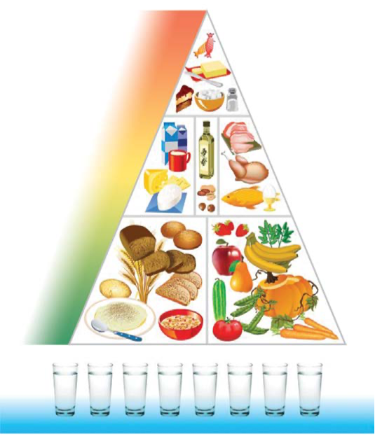
La nueva pirámide nutricional recomendada por el Ministerio de Sanidad de la República de Lituania también es apta para los pacientes diabéticos.
Base nutricional: cereales, verduras, fruta.
Las proteínas (carne, huevos, queso, leche) solo representan una cuarta parte de la dieta. Las grasas y los alimentos dulces de origen animal deben consumirse con moderación.

Slide 5
Objetivos nutricionales en la diabetes de tipo 2:
Un peso óptimo (para reducir la resistencia a la insulina).
Una tensión arterial y un lipidograma óptimos (para prevenir complicaciones vasculares).
Una glucemia óptima (para prevenir las complicaciones de la diabetes).
Una dieta sana y un cambio de los hábitos alimentarios en función de las necesidades (sobrepeso, hipertensión, lipidemia, etc.).

Slide 6
Cuando se enseñan nuevos hábitos nutricionales, deben tenerse en cuenta las necesidades y capacidades individuales de cada persona. En los pacientes que toman antidiabéticos orales, agonistas del receptor de GLP-1, insulinas basales o insulinas mixtas, o bien en las pacientes con diabetes gestacional o que toman anticonceptivos orales, a menudo se observan difiicultades a la hora de calcular la ingesta de hidratos de carbono. En estos casos, se recomienda seguir los principios de una dieta sana y adaptar los hábitos alimentarios a las distintas necesidades (p. ej., se usa el método del «plato» o de la «mano» para determinar el tamaño de las raciones).
A continuación se presentan algunas recomendaciones específicas.

Slide 7
La necesidad de nutrientes se calcula de forma individual en función del peso, la edad, la actividad física, el sexo y el tratamiento de cada paciente. Para calcular la ingesta calórica diaria existen diversos métodos. El primero se basa en la fórmula estadística de Harris Benedict (disponible en internet), mientras que el segundo es más sencillo: el peso ideal se calcula aplicando la fórmula del índice de masa corporal (IMC). Por ejemplo, para un IMC de 22, el cálculo sería el siguiente: IMC = peso (kg) / altura (m²); por tanto, peso ideal = IMC × altura (m²). A continuación, la masa corporal se multiplica por 25-30, dado que se requieren 25-30 kcal por kg de masa corporal, según la actividad física de la persona. Por lo tanto, en este ejemplo, una persona físicamente activa debería consumir: 22 × 2,89 × 30 = 1907 kcal al día.

Slide 8
La ingesta calórica varía en función de los hábitos y las necesidades de cada paciente.
En pacientes con obesidad o preobesidad, se recomienda perder un 7 % del peso corporal. Para ello, deben restarse 500 kcal de la ingesta calórica recomendada (de este modo es probable lograr una pérdida de 0,5 kg de peso al mes).

Slide 9
La constancia y la regularidad en la dieta son importantes. Se recomienda tomar 3 comidas principales al día (desayuno, comida y cena) con una cantidad similar de hidratos de carbono.
Está permitido tomar 2-3 tentempiés ligeros (bajos en calorías y carbohidratos) entre las comidas principales.
Los hidratos de carbono complejos deben ingerirse en las comidas principales para evitar la hipoglucemia.

Slide 10
Los hidratos de carbono simples no deben representar más del 10 % de todos los hidratos de carbono recomendados (el azúcar y los dulces no están prohibidos).
La cantidad de verduras (sin almidón) no está limitada (unos 500 g al día).
Se recomienda beber entre 1 y 1,5 litros de líquido al día, preferiblemente agua.
Se recomienda comer pescado de agua salada 2-3 veces por semana (por los ácidos omega 3).
Debe reducirse el consumo de sal: menos de 5 g al día (por la tensión arterial).
Es mejor consumir grasas de origen vegetal: aceite de colza o de oliva. Las grasas animales (mantequilla, mayonesa, manteca de cerdo) deben consumirse con moderación para prevenir las enfermedades cardiovasculares.

Slide 11
Los sustitutos del azúcar no aumentan la glucemia, pero deben emplearse con moderación. Pueden utilizarse como edulcorantes sustitutos del azúcar naturales (p. ej., estevia).
No deben consumirse dulces a diario.
Los productos con un bajo índice glucémico son más recomendables porque elevan la glucemia de forma más lenta y tienen un efecto positivo sobre los triglicéridos (reducen la concentración de triglicéridos).
Se recomienda ingerir alimentos integrales ricos en fibra: 25-50 g/día.
Consumo de alcohol: mujeres (máximo 1 unidad de alcohol/día); hombres (máximo 2 unidades de alcohol/día). Una unidad de alcohol equivale a: 50 ml de vodka, 120 ml de vino o 160 ml de cerveza.

Slide 12
Método de la mano
Para determinar el tamaño de una ración, se utiliza el método de la mano (se calculan las raciones de los distintos alimentos con la palma de la mano).

Slide 13
El método de la mano: medidas equivalentes
Palma de la mano: una ración de verduras (1 vaso).
Puño cerrado: una ración de hidratos de carbono (p. ej., gachas de avena [1 taza] o una pieza de fruta mediana).
Palma sin dedos: una ración de proteínas (carne o pescado; el grosor de la pieza debe ser equivalente al grosor del dedo meñique).
Dos dedos: una ración de queso (30 g).
Pulgar: una ración de mayonesa baja en grasa o de aderezo para ensaladas (1 cucharada sopera).
Punta del pulgar: una ración de mantequilla, margarina o aceite (1 cucharadita).

Slide 14
El método del plato
El método del plato también ayuda a comer sano. Para distribuir las raciones, debe utilizarse un plato de tamaño mediano:
La mitad del plato deben ser verduras (de todo tipo, crudas o cocidas); las verduras deben ser el primer alimento que se coloque en el plato.
Un cuarto del plato deben ser proteínas (carne, pescado).
Un cuarto del plato deben ser hidratos de carbono (patatas, cereales, pasta, pan).
Puede añadirse una ración de leche y una pieza de fruta para completar la dieta.

Slide 15
Bibliografía
Guo Y, Huang Z, Sang D, Gao Q and Li Q (2020) The Role of Nutrition in the Prevention and Intervention of Type 2 Diabetes. Front. Bioeng. Biotechnol. 8:575442. doi: 10.3389/fbioe.2020.575442
Knowler WC, Barrett-Connor E, Fowler SE, Hamman RF, Lachin JM, Walker EA, Nathan DM. Reduction in the incidence of type 2 diabetes with lifestyle intervention or metformin. The New England journal of medicine. 2002 Feb;346(6):393-403.
Kurza D, Kobos E. Diabetes distress in adult patients with type 1 and type 2 diabetes. Med Sci Pulse 2022; 16(4): 56–65. DOI: 10.5604/01.3001.0016.1166
Rajput SA, Ashraff S, Siddiqui M. Diet and Management of Type II Diabetes Mellitus in the United Kingdom: A Narrative Review. Diabetology. 2022; 3(1):72-78. https://doi.org/10.3390/diabetology3010006
Sami W, Ansari T, Butt NS, Hamid MRA. Effect of diet on type 2 diabetes mellitus: A review. Int J Health Sci (Qassim). 2017;11(2):65-71.

